Slide 1

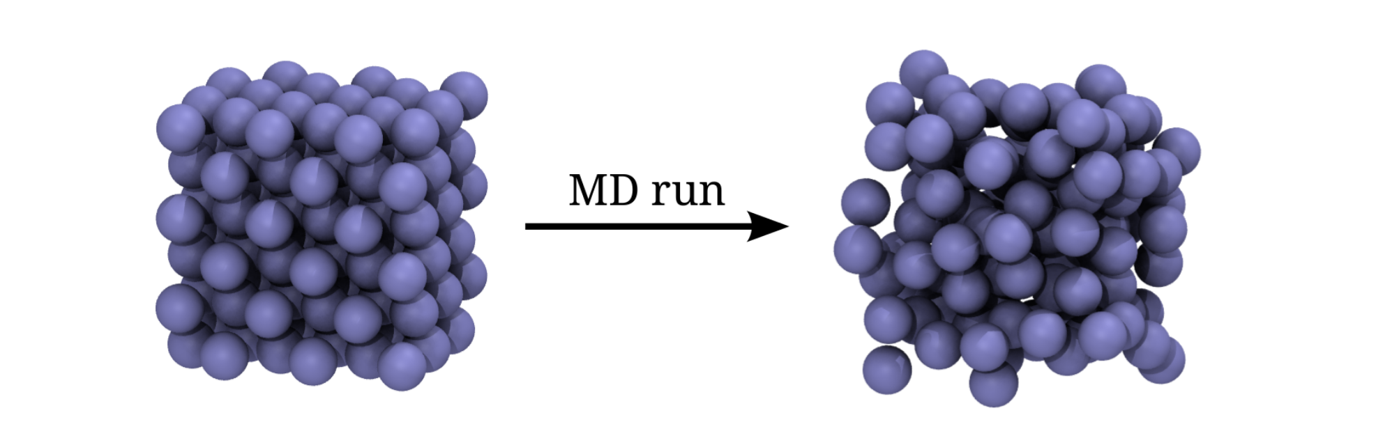
EQE595 – Modelagem e Simulação Molecular
Aula 01 – Introdução ao Python
Prof. Elvis Soares
elvis@peq.coppe.ufrj.br

Slide 2


Infos
Horário de aulas: 3a, 09:00-12:00
Sala de Aula: I224
Calendário: 05/Ago - 09/Dez (~19 encontros)
Professores: Frederico Tavares (tavares@eq.ufrj.br)
Elvis Soares (elvis@peq.coppe.ufrj.br)
CRITÉRIOS DE AVALIAÇÃO
20% de Presença e Participação
40% de Listas de Exercícios (~10 listas)
40% de Projeto Final
https://github.com/elvissoares/EQE595-SimMol
https://elvissoares.com/ensino

Slide 3
Ementa
Introdução ao Python
Ensemble NVE e integrador de Verlet
Interação de Lennard-Jones
Distribuição de Maxwell-Boltzmann
Ensemble NVT e integrador de Langevin
Ensemble NPT
Água e Campos de Força
Soluto e Solvente
Integração Termodinâmica

Slide 4
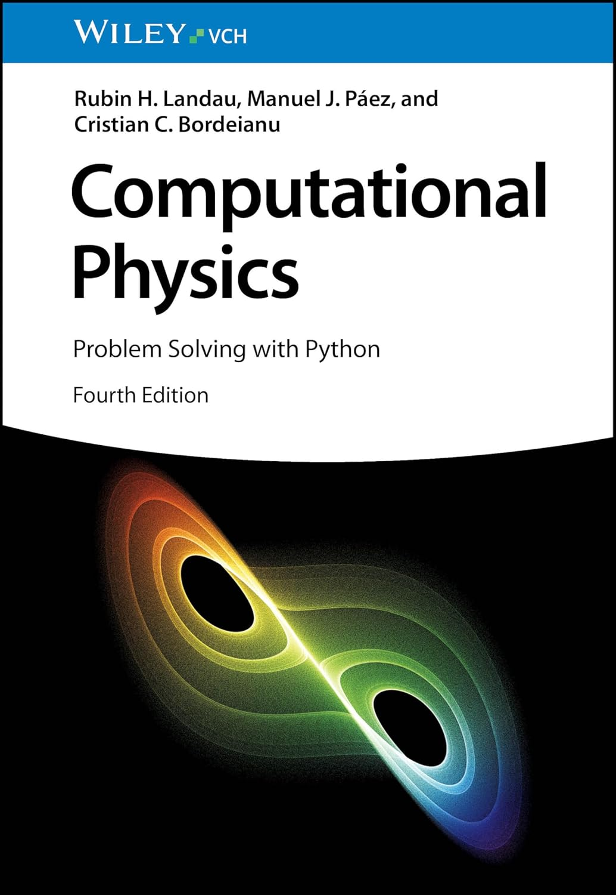
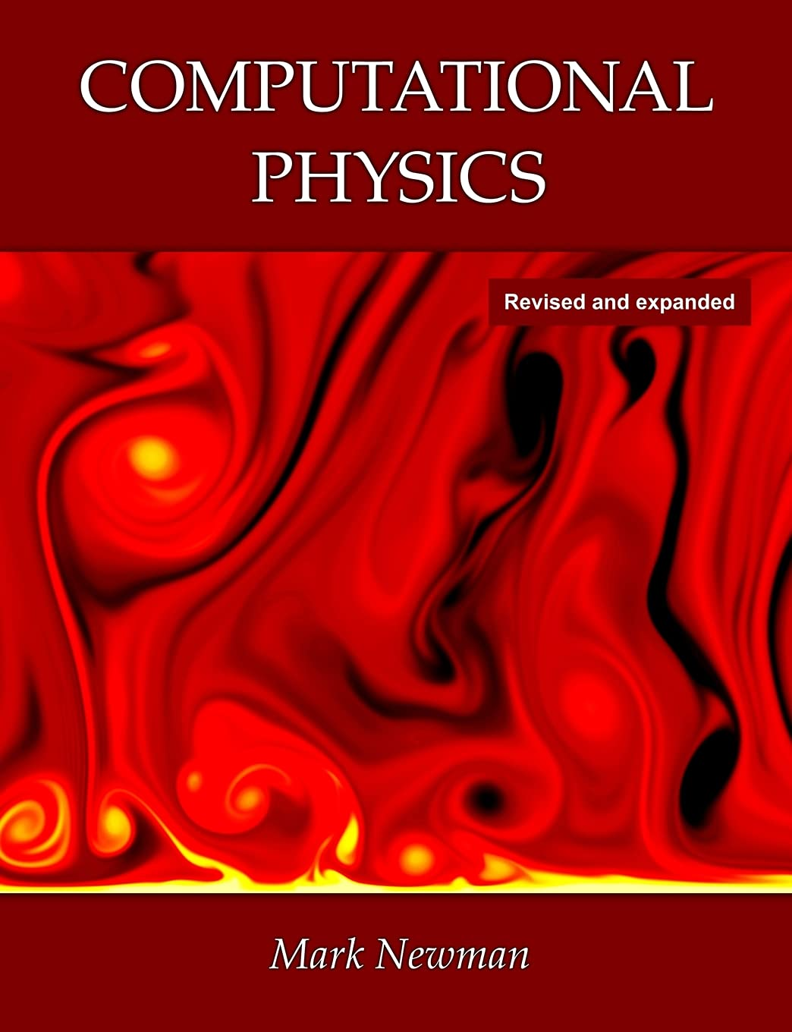

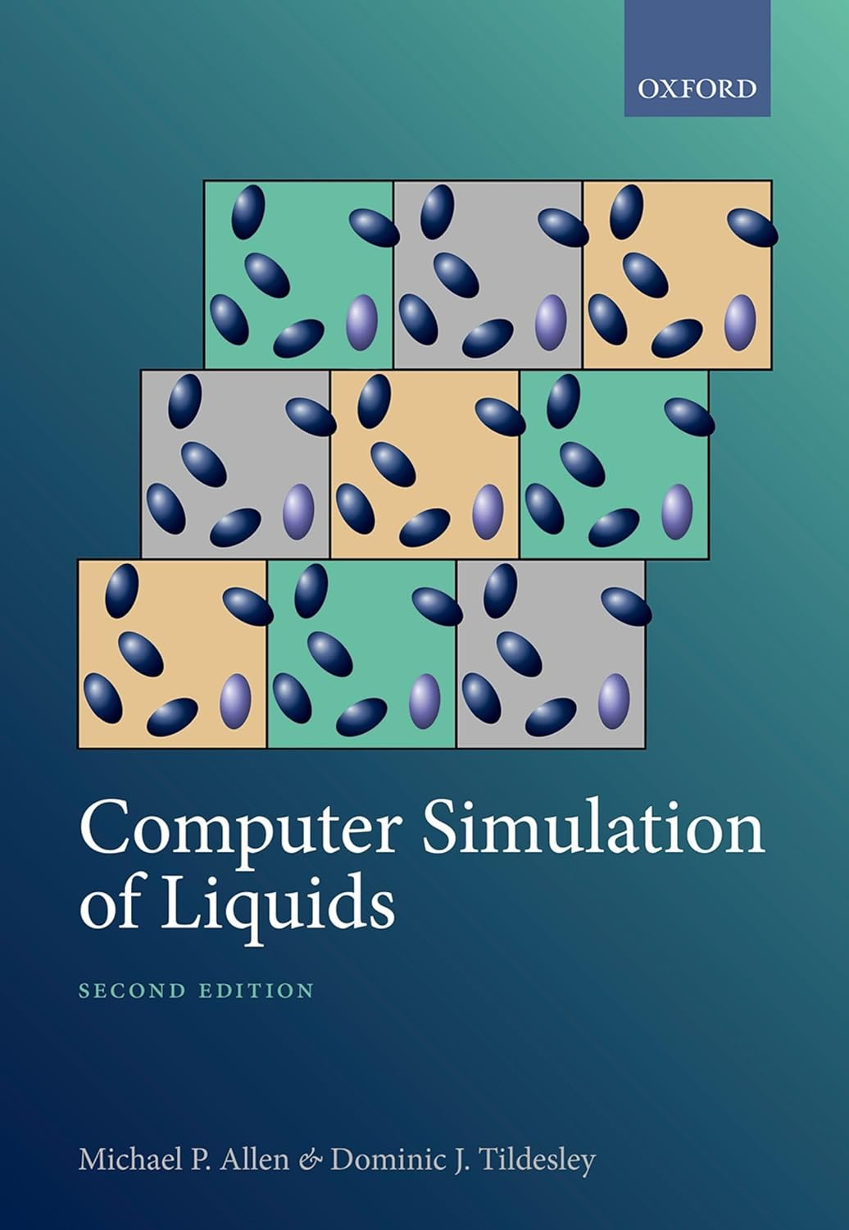
Referências
Newman, M. (2013). Computational physics. CreateSpace Independent Publishing Platform.
Landau, R. H., Páez, M. J., & Bordeianu, C. C. (2024). Computational physics: Problem solving with Python, 4th Edition. John Wiley & Sons.
Frenkel, D., & Smit, B. (2023). Understanding molecular simulation: from algorithms to applications, 3rd Edition. Elsevier.
Allen, M. P., & Tildesley, D. J. (2017). Computer simulation of liquids, 2nd Edition. Oxford university press.

Slide 5





Ferramentas Computacionais
https://www.anaconda.com/download
AVOGADRO

Slide 6
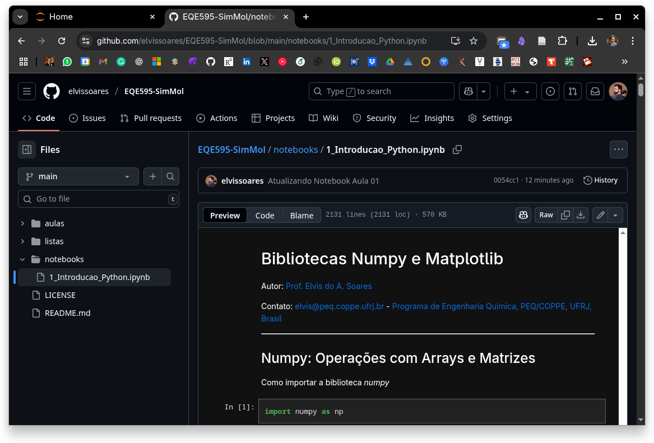
Baixando o Notebook

Slide 7

Usando Python pelo Anaconda
https://www.anaconda.com/download

Slide 8
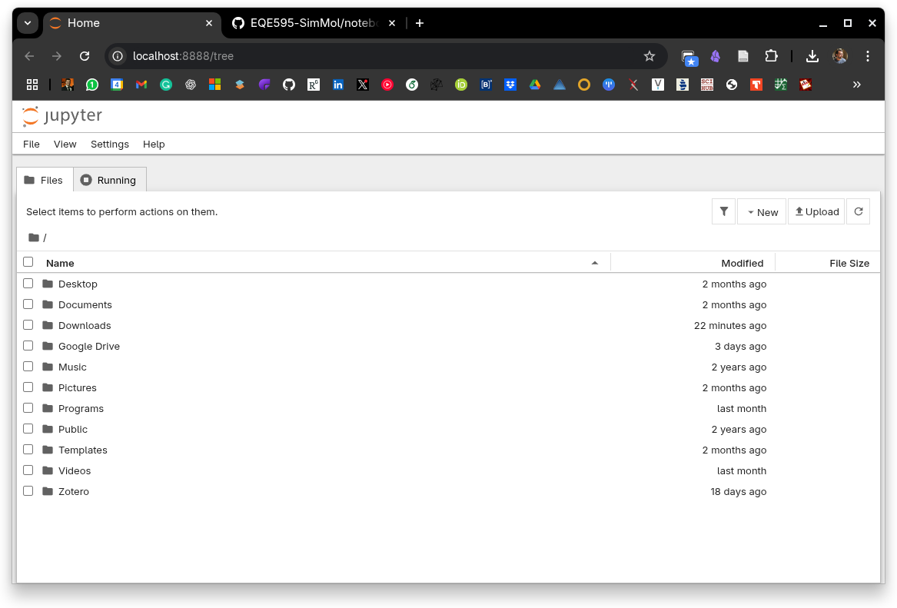
Usando Python pelo Anaconda

Slide 9
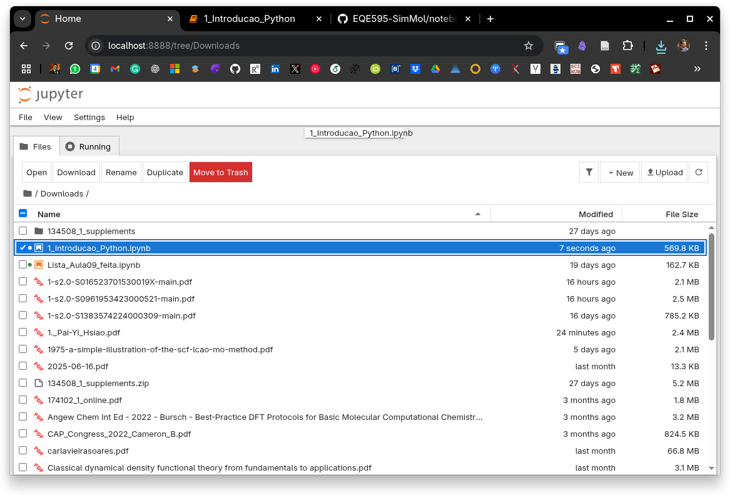
Usando Python pelo Anaconda

Slide 10
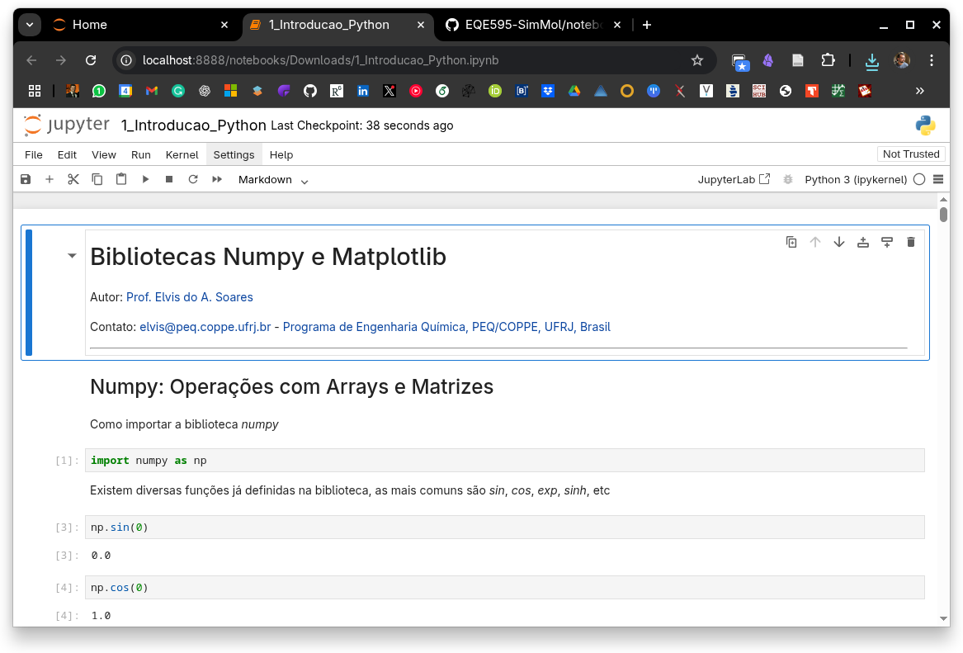
Usando Python pelo Anaconda

